Slide 1

Slätta SK
Domare

Slide 2
Presentation av alla
Utbildningen
Rollen som domare
Systemet Fogis
Kontaktuppgifter och kommunikation

Slide 3

Rollen som domare
Kom i tid till matchen
Hälsa på tränare och ledare (i båda lagen)
Rätt kläder
Utrustning
Matchmiljö
https://www.dalafotboll.nu/domare/administration/spelregler/

Slide 4
Rollen som domare
✓ Kolla utrustningen innan du åker till match
✓ Tänk på stil och profil när du åker till match
✓ Kom i god tid till matchen, inte senare än 30 min före match
✓ Ta kontakt med ledarna och presentera dig
✓ Ledarna och spelarna ska befinna sig vid bänken under match, ej utspridda över
hela långsidan och båda lagen ska befinna sig på samma sida
✓ Värm upp/stretcha, skapar förtroende
✓ Kontroll av spelplanen, målburar samt matchbollarna
Under match:
✓ Tänk på att vara tydlig när tecken visas för inkast, inspark, hörna och frispark
✓ Ta ut rätt avstånd vid frisparkar
✓ Blås tydliga och rejäla signaler
✓ Ibland måste ni vara ”lärare” för spelarna
✓ Var inte rädda för att springa. Ni är vältränade allihop
✓ Var nära spelsituationerna
✓ Visa mod och engagemang, det ska synas på er att ni tycker det är roligt att
döma
✓ Tveka inte att blåsa frisparkar eller straffar
✓ Var inte rädd att varna eller utvisa någon spelare om det behövs

Slide 5
Fogis
Inloggning
Matcher
Lägga in ledigheter
Ändra Kontaktuppgifter
Arvode - fyll i bankkontonummer
https://www.dalafotboll.nu/domare/administration/fogis/

Slide 6
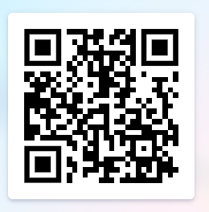
Insamling kontaktuppgifter

